Slide 1

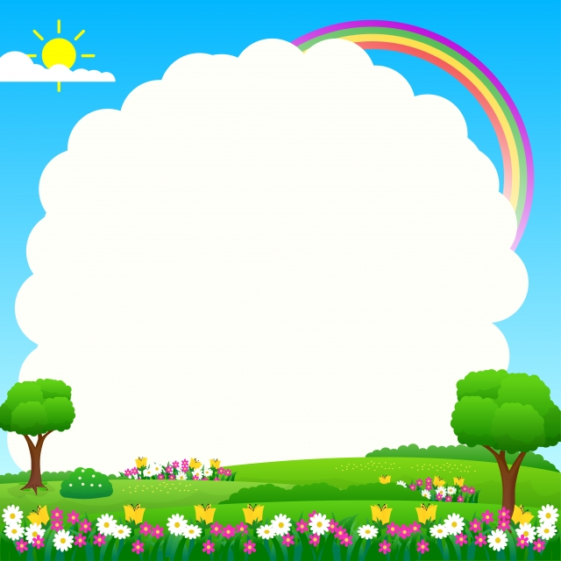


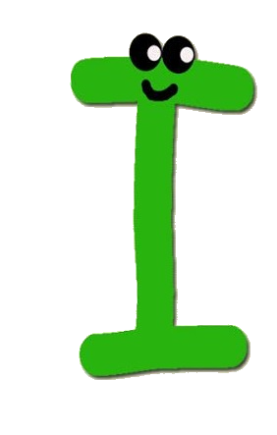

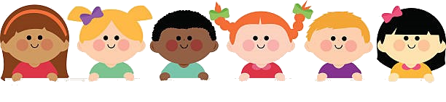

NUESTRAS AMIGAS LAS VOCALES

Slide 2
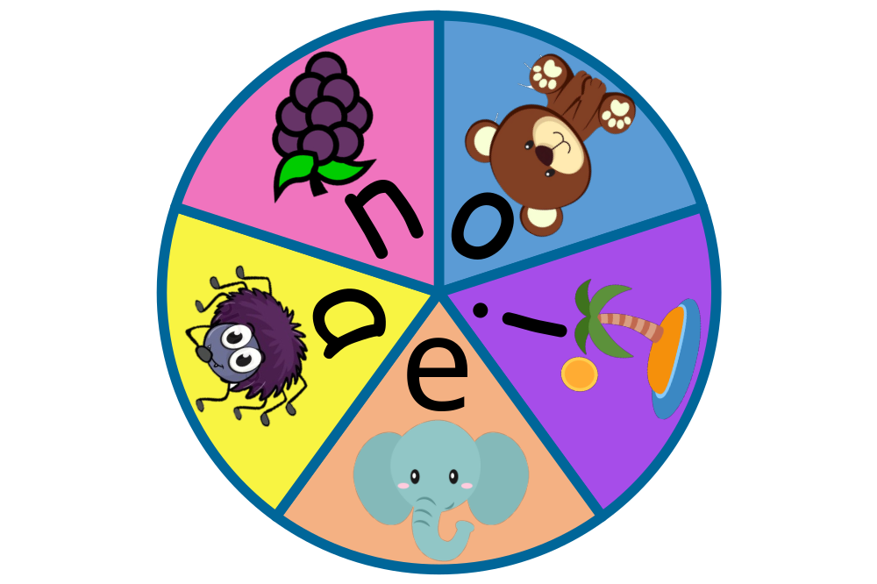
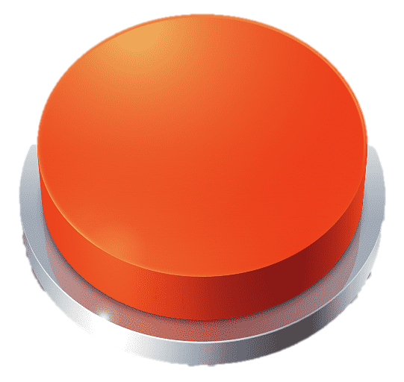
Ruleta de Vocales
STOP

Slide 3


LA VOCAL

Slide 4
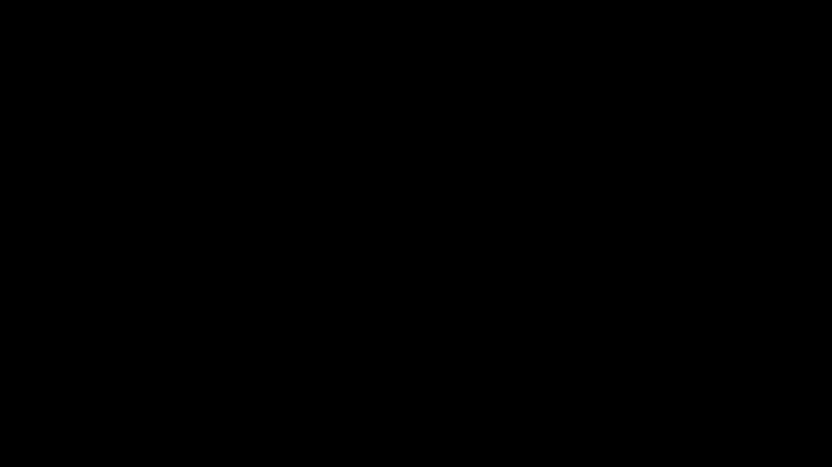

Slide 5

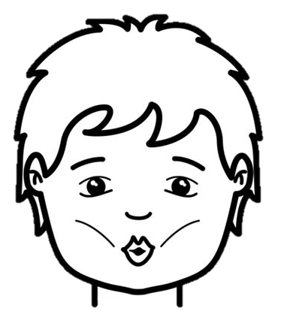
u
U
CONOZCAMOS LA VOCAL U

Slide 6

U
VOCAL
U

Slide 7

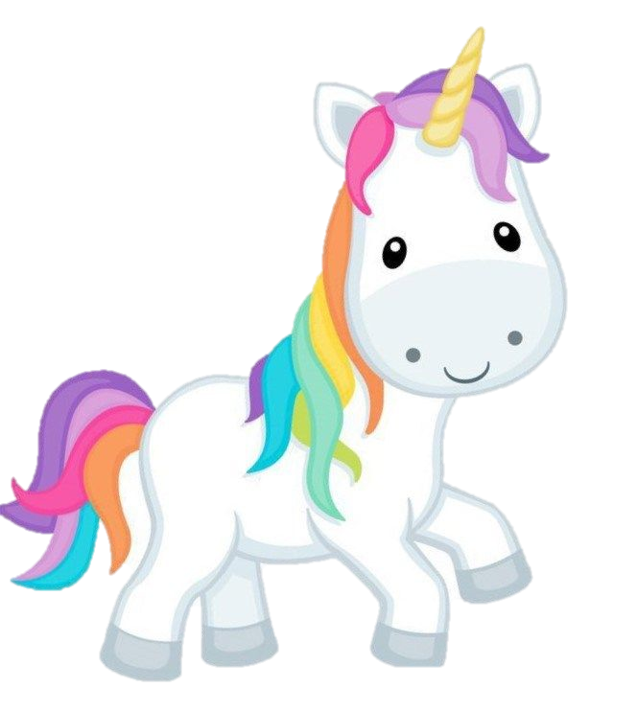

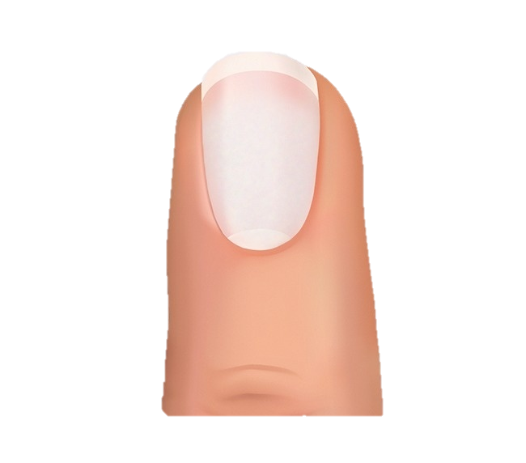

Slide 8
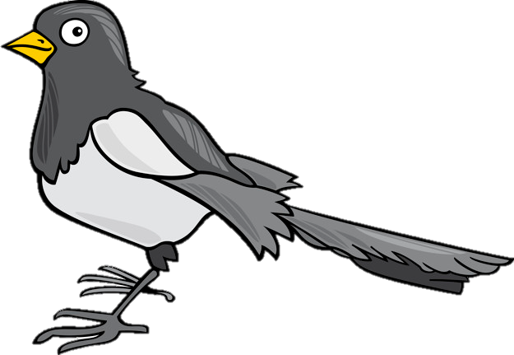
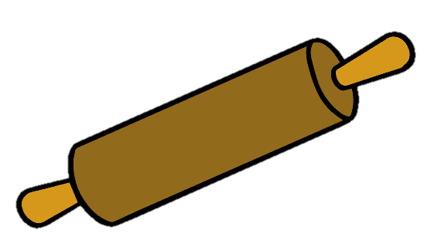

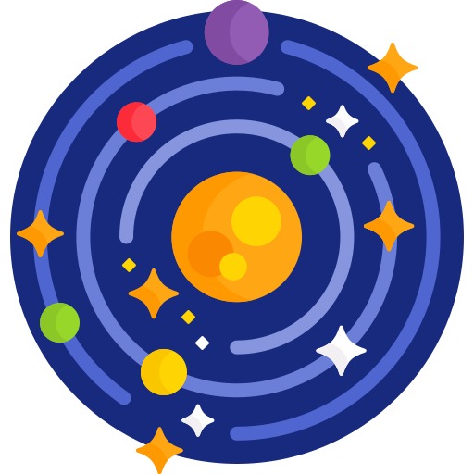

Slide 9





TOCA LOS ELEMENTOS QUE COMIENZAN CON U

Slide 10
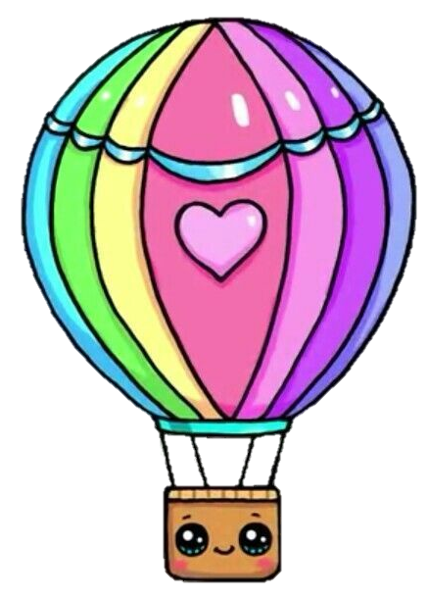
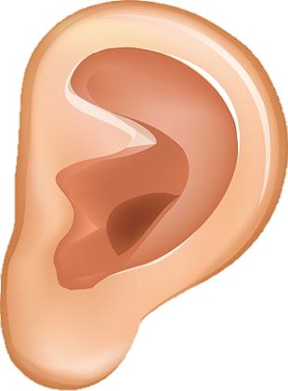
PINCHA LOS GLOBOS QUE TIENEN OBJETOS, QUE COMIENZAN CON LA VOCAL U

Slide 11
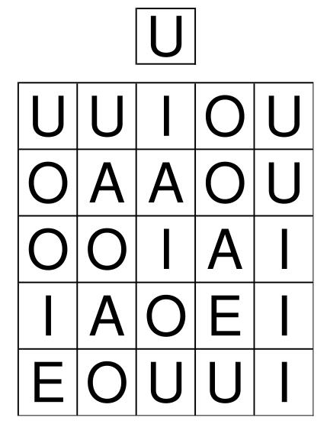

Colorea todas la vocales U que encuentres
Marca siguiendo la linea punteada

Slide 12
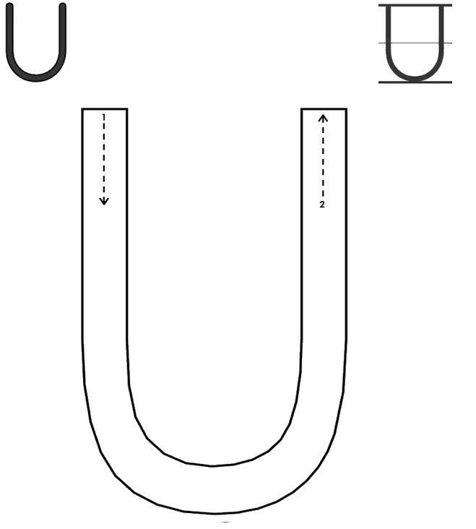

Rellena la vocal U con material a ellección
Colorea los objetos que comienzan con le letra U

